Slide 1
LC 21: Cinétique homogène
Niveau : CPGE
Prérequis : dosages, conductimétrie, spectrophotométrie, cinétique ordre 1.

Slide 2
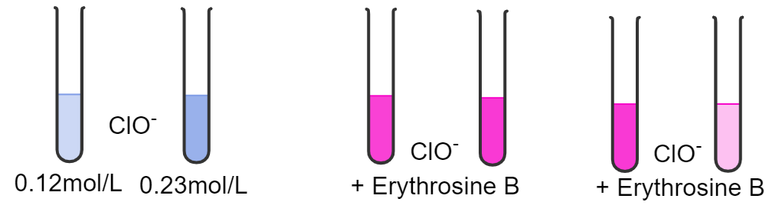
Expérience introductive

Slide 3
Expérience introductive
Ajout de la même solution d’érythrosine B (rose) dans chaque tube à essai

Slide 4
Expérience introductive
Au bout de quelques minutes, la solution plus concentrée en Javel est moins colorée

Slide 5

Vitesse d’une réaction : exemple

Slide 6
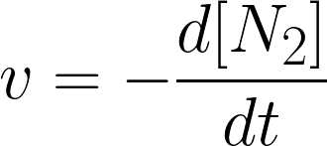
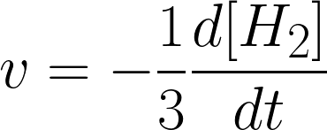
Vitesse d’une réaction : exemple

Slide 7
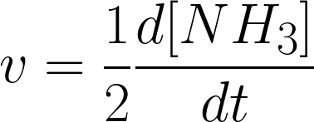
Vitesse d’une réaction : exemple

Slide 8

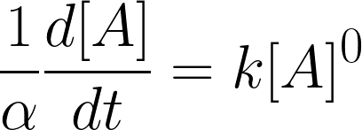
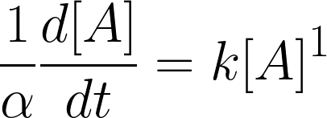
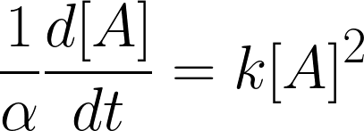
Récapitulatif
Ordre | Equation différentielle | Expression de la concentration
0
1
2

Slide 9


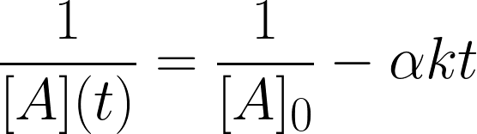
Récapitulatif
Ordre | Equation différentielle | Expression de la concentration
0
1
2

Slide 10

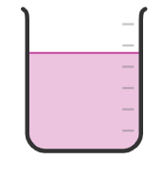
Expérience de suivi de la décoloration de l’érythrosine B : dégénérescence de l’ordre
Modèle utilisé :
[B](t)

Slide 11

Expérience de suivi de la décoloration de l’érythrosine B : dégénérescence de l’ordre
Modèle utilisé :
Méthode de dégénérescence de l’ordre, ClO⁻ en large excès:
[B](t)

Slide 12

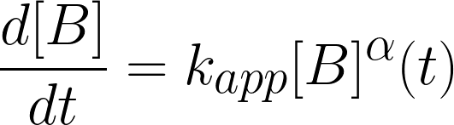
Expérience de suivi de la décoloration de l’érythrosine B : dégénérescence de l’ordre
Expression simplifiée de la vitesse :
D’où :
[B](t)
-

Slide 13
Expérience de suivi de la décoloration de l’érythrosine B : dégénérescence de l’ordre
Expression simplifiée de la vitesse :
D’où :
[B](t)
-
Même expression qu’avec un seul réactif

Slide 14
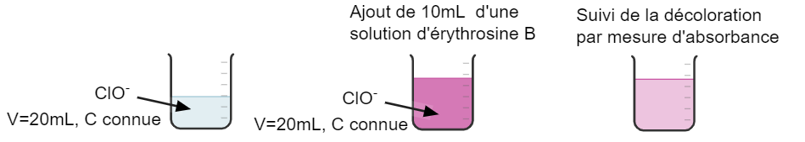
Expérience de suivi de la décoloration de l’érythrosine B

Slide 15
Expérience de suivi de la décoloration de l’érythrosine B

Slide 16
Expérience de suivi de la décoloration de l’érythrosine B

Slide 17
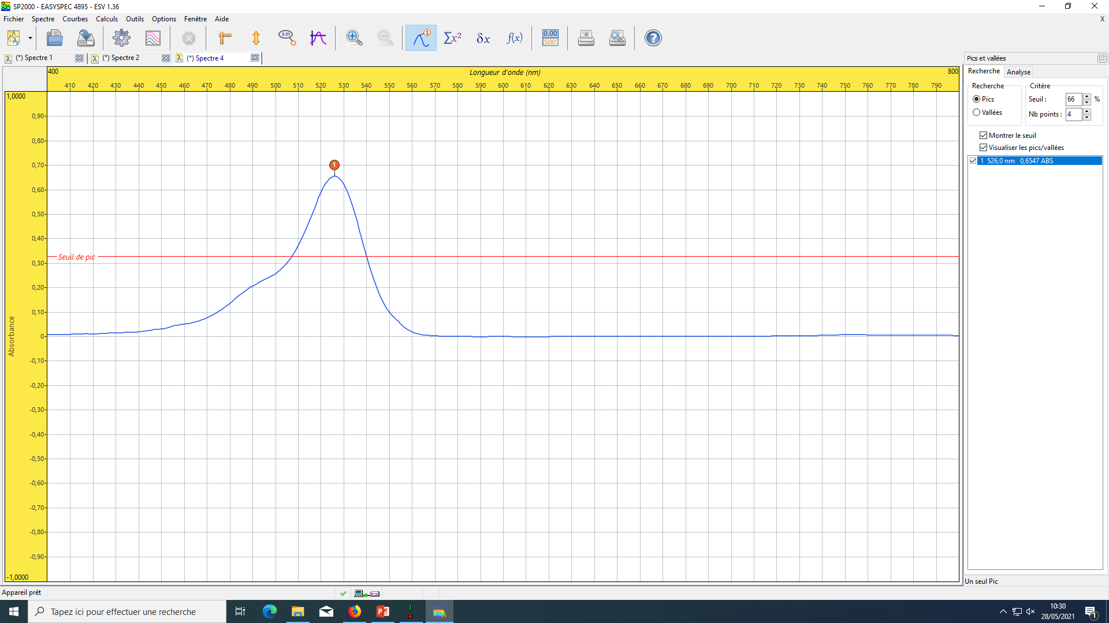
Expérience de suivi de la décoloration de l’érythrosine B : suivi par absorbance

Slide 18
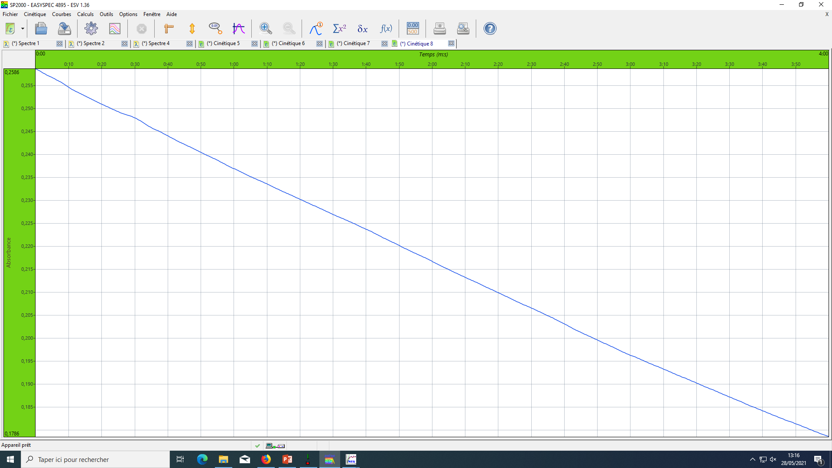
Expérience de suivi de la décoloration de l’érythrosine B : suivi par absorbance

Slide 19

Expérience de suivi de la décoloration de l’érythrosine B : méthode de suivi
Loi de Beer Lambert :
[B](t)

Slide 20
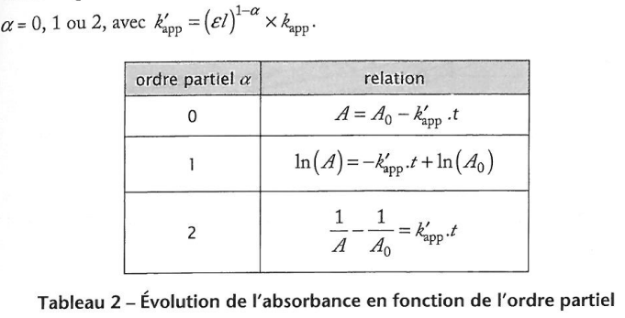
Expérience de suivi de la décoloration de l’érythrosine B : méthode de suivi
[B](t)
Source : 40 expériences illustrées de chimie générale et organique - La chimie, une science expérimentale

Slide 21
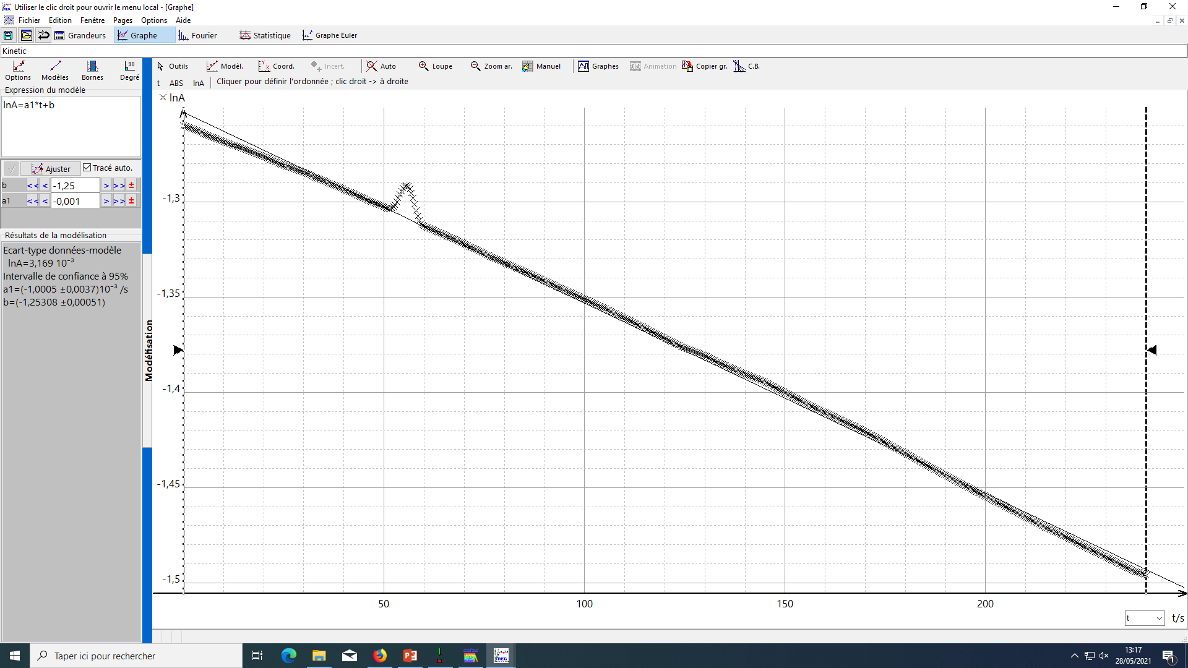
Expérience de suivi de la décoloration de l’érythrosine B : méthode de suivi

Slide 22
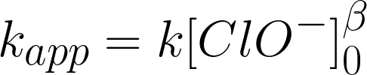
Expérience de suivi de la décoloration de l’érythrosine B : détermination de k

Slide 23
Expérience de suivi de la décoloration de l’érythrosine B : détermination de k

Slide 24
Expérience de suivi de la décoloration de l’érythrosine B : détermination de k
Ordonnée à l’origine
Pente

Slide 25
Expérience de suivi de la décoloration de l’érythrosine B : détermination de k
Solution | S1 | S2 | S3 | S4
Concentration initiale (mol/L) en ClO⁻ | 0,0350 | 0,0575 | 0,0920 | 0,116

Slide 26
Voir décoloration_érythrosineB

